Slide 1
Wasserführende Armaturen im Hinblick auf die Sicherheit
01.12.2020

Slide 2
Zur Wasserentnahme
Saugkorb (DIN 14 362)
Kellersaugkorb (nicht genormt)
Standrohr (2B) (DIN 14 375)

Slide 3
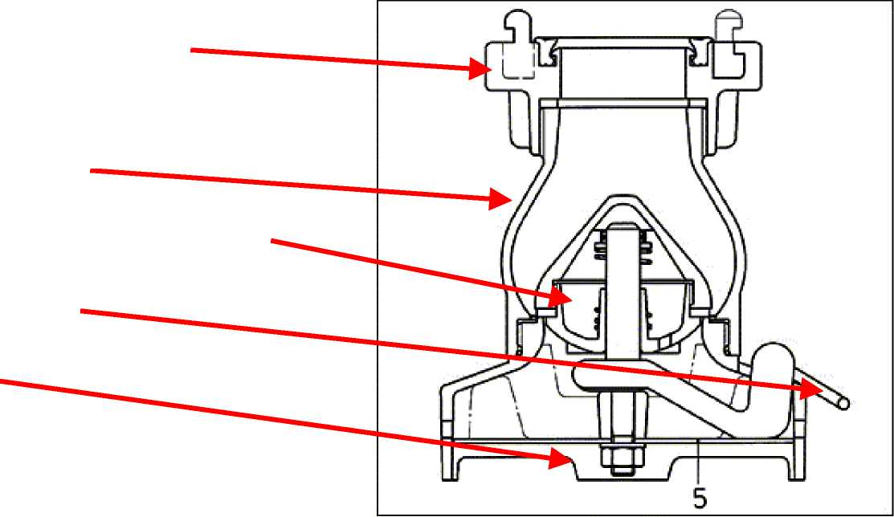
A Saugkorb
Festkupplung (A, B oder C)
Gehäuse
Rückschlagorgan
Lösezug
Sieb
ggf. mit Schnellkupplungsgriffen

Slide 4
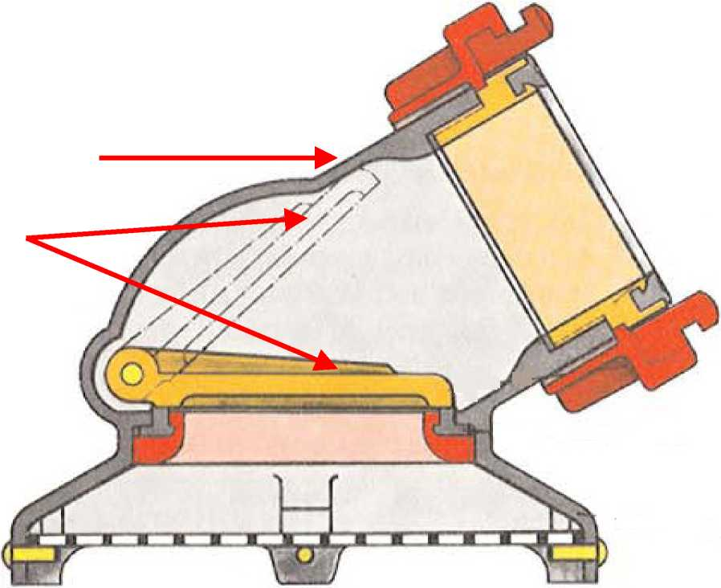
Kellersaugkorb
Drehbares Knaggelteil (A, B oder C)
Gehäuse
Rückschlagklappe

Slide 5
Kellersaugkorb Einsatzmöglichkeiten
Wird zum Lenzen eingesetzt, keine seitlichenEintrittsöffnungen (Höhe bis 15 mm)
Rückschlagklappe kann nicht geöffnet werden
Verhindert die Entleerung der Saugleitung
Sieb mit max. 6 mm Durchlass
30° abgewinkelte Kupplung

Slide 6
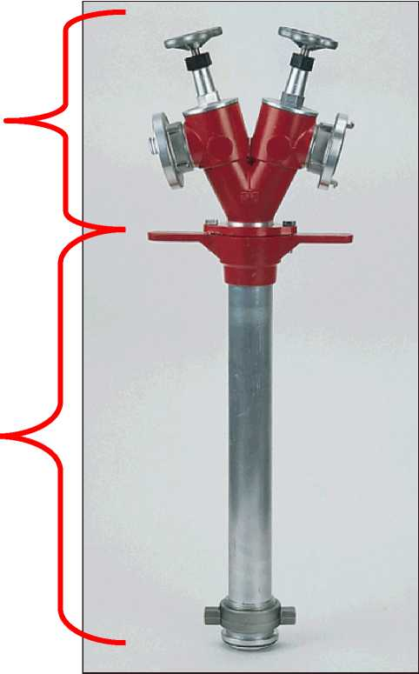
Standrohr
Standrohroberteil
Standrohrunterteil

Slide 7
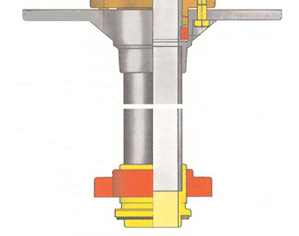
Standrohrunterteil Aufbau
Griffstück
Rohr
Klauenmutter
Fuß mit Dichtung

Slide 8
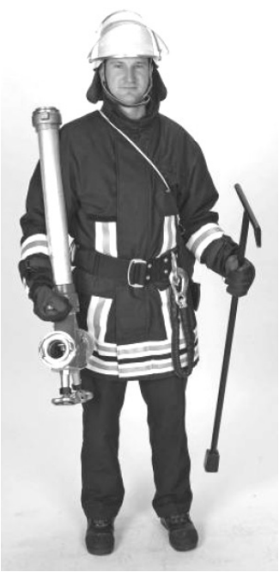
Standrohr Hinweise
Trageweise

Slide 9
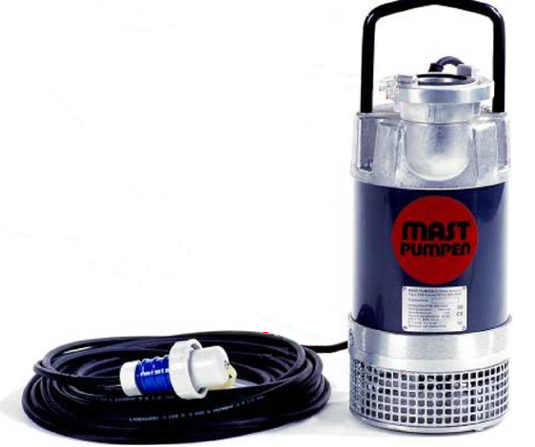
Tauchpumpe
Festkupplung (Storz-B)
Anschlussleitung 20m
Sieb
Lenzen auch von Schmutzwasser
TP 4-1 (400 l bei 1 bar, 8 mm Korndurchlass)
TP 8-1 (800 l bei 1 bar, 10 mm Korndurchlass)
TP 15-1 (1500 l bei 1 bar, 15 mm Korndurchlass)

Slide 10
Zur Wasserfortleitung
Absperrorgan
Druckbegrenzungsventil (DIN 14 380)
Sammelstück (DIN 14 355)
Verteiler (B-CBC/C-DCD) (DIN 14 345)
Zumischer (Z2, Z4, Z8) (DIN 14 384)
Systemtrenner DIN 14346

Slide 11
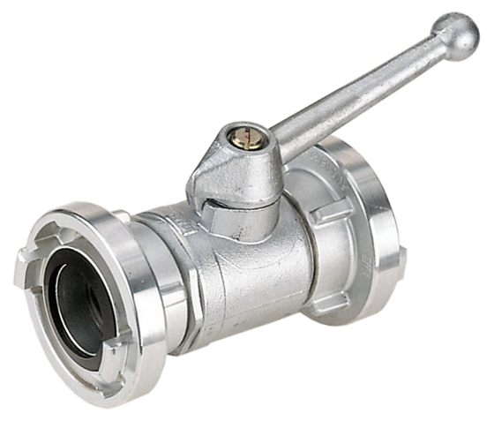
Absperrorgan
Absperrhahn
Gehäuse
Festkupplung B

Slide 12
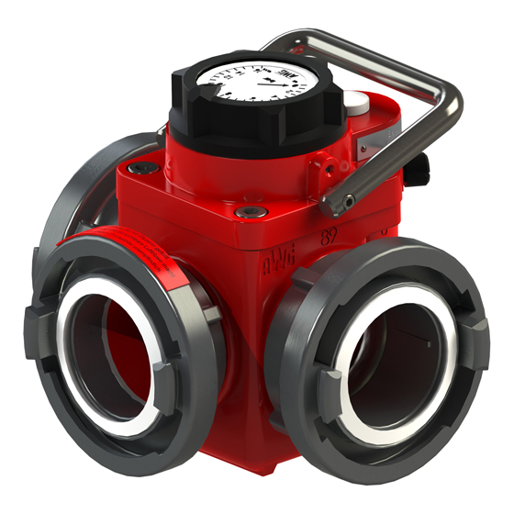
Druckbegrenzungsventil
Griff und Gehäuse
Einstellring
Manometer
Knaggenteil B
Festkupplung B

Slide 13
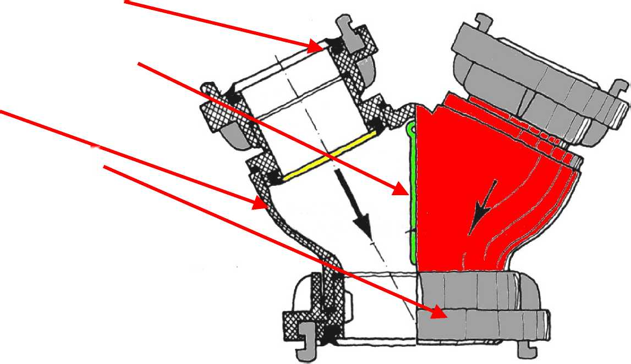
Sammelstück
Festkupplung B
Rückschlagklappe
Gehäuse
Knaggenteil A

Slide 14
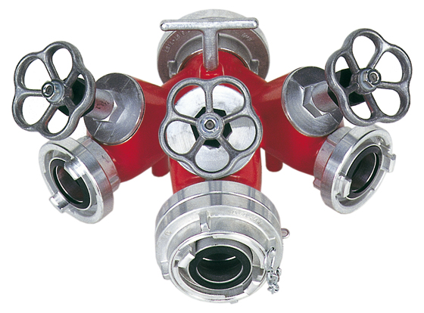
Verteiler
Tragegriff
Festkupplung B
Niederschraubventile
Festkupplung C
Übergangsstück B-C
Gehäuse

Slide 15
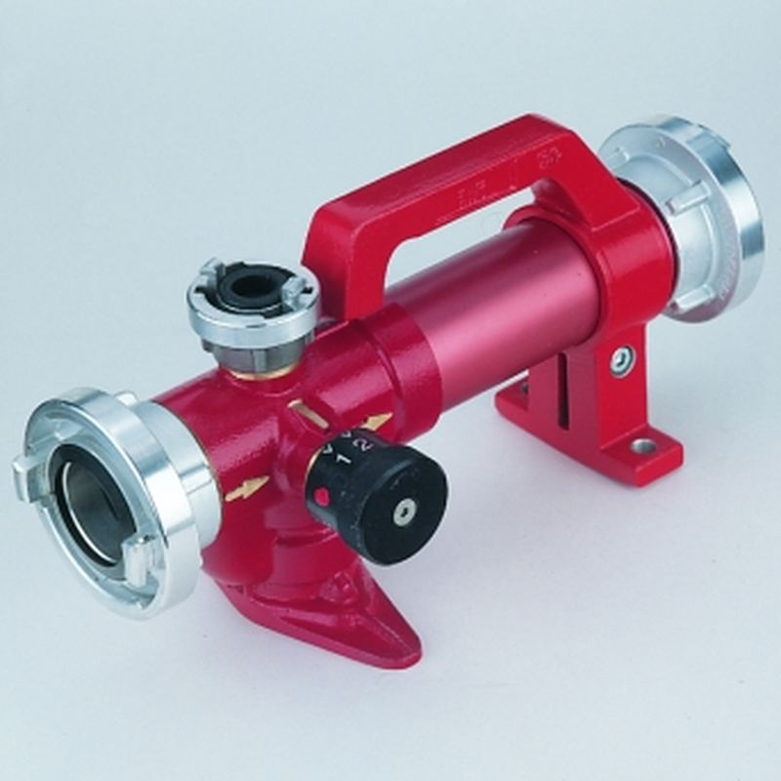
Zumischer
Festkupplung B oder C
Tragegriff
Festkupplung D
Regelventil für Schaummittel
Pfeil für Flussrichtung
Gehäuse

Slide 16
Zumischer Typen
Typ | Löschmittel-durchfluss | Kupplungen
Z2 / Z2 R | 200 l / min | C / C
Z4 / Z4 R | 400 l / min | B / B
Z8 / Z8 R | 800 l / min | B / B

Slide 17
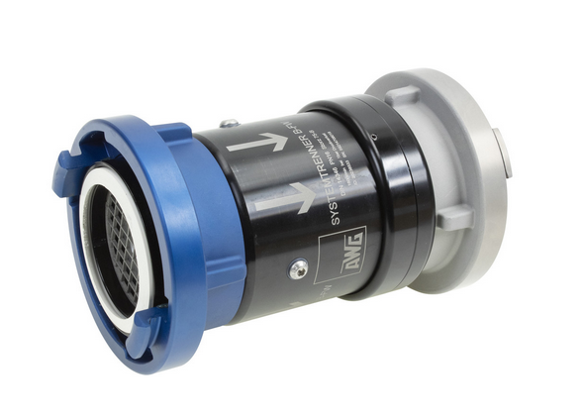
Systemtrenner
Festkupplung B
Knaggenteil B
Druchflussrichtung
Gehäuse

Slide 18
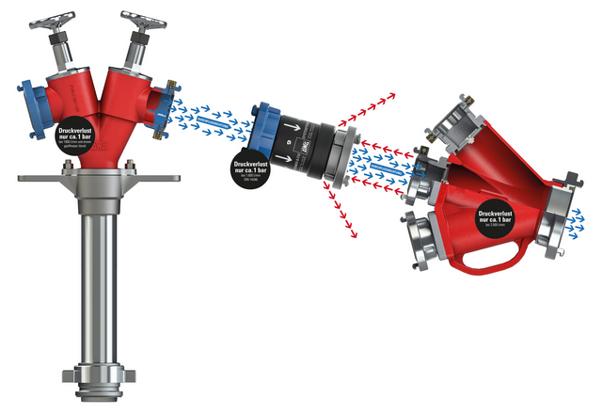
Systemtrenner

Slide 19
Systemtrenner Hinweise
Dient ausschließlich der Wasserentnahme aus dem Trinkwassernetz
Verhindert Rückschläge und Druckwellen im Trinkwasernetz
Verhindert das Zurückfließen von Löschwasser

Slide 20
Zur Wasserabgabe
Stützkrümmer (DIN 14 368)
Mehrzweckstrahlrohr (DIN 14365)
Hohlstrahlrohr (DIN 14367)
F500 Strahlrohr
Leichtschaumrohr Mittelschaumrohr Schwerschaumrohr
Wasserringmonitor

Slide 21
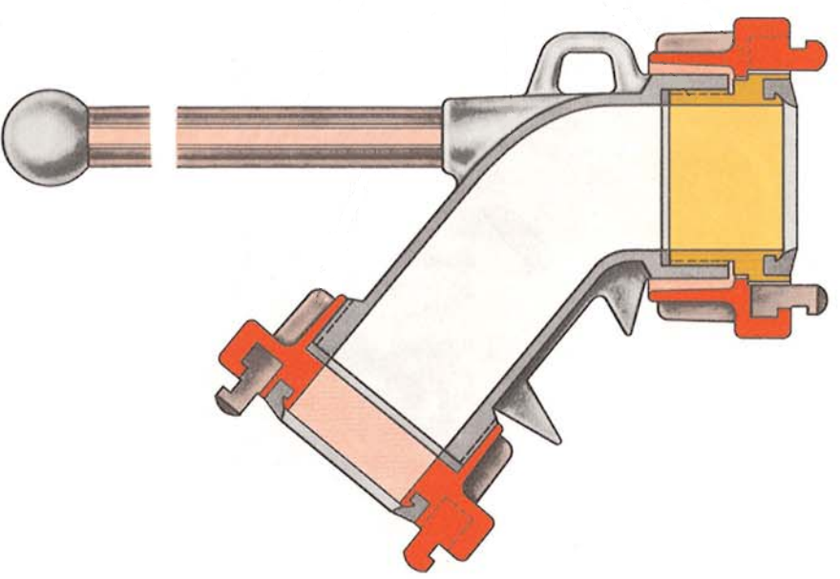
Stützkrümmer
Knaggenteil B
Griff mit Handschutz
Gehäuse
Festkupplung B

Slide 22
Stützkrümmer Einsatzmöglichkeiten
Leitet die Rückstoßkraft des Wassers über die Schlauchleitung zum Boden.
Das BM-Rohr kann dadurch von 2 statt 3 Feuerwehrleuten geführt werden.
Kann als Einfüllkante benutzt werden
Zum Schutz von B-Leitungen an Kanten

Slide 23
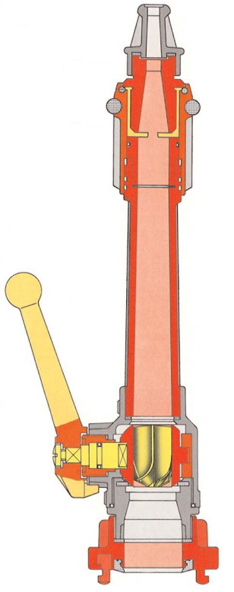
Mehrzweckstrahlrohr
Mundstück
Düse
Rohrstück
Absperrorgan
Drallkörper
Gehäuse
Festkupplung B, C, D

Slide 24
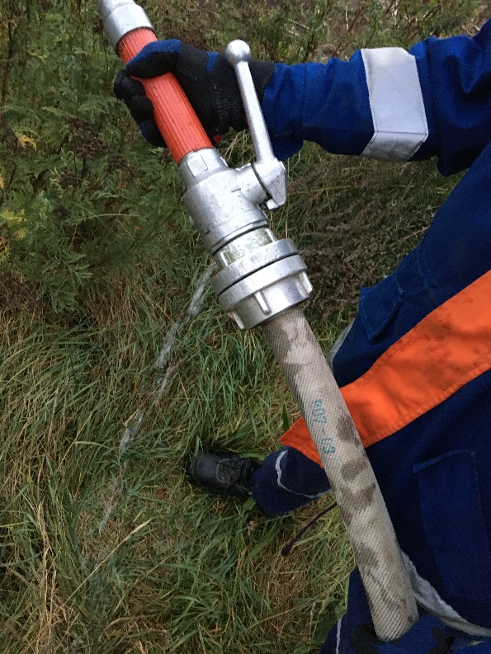
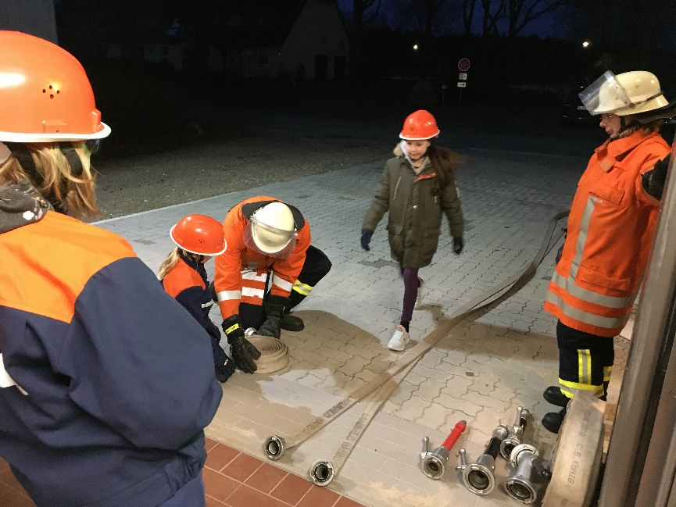
Mehrzweckstrahlrohr Einsatzmöglichkeiten
Zum Löschen mit Sprüh und Vollstrahl
Zum Gegendruckaufbauen beim lenzen von Wasser

Slide 25
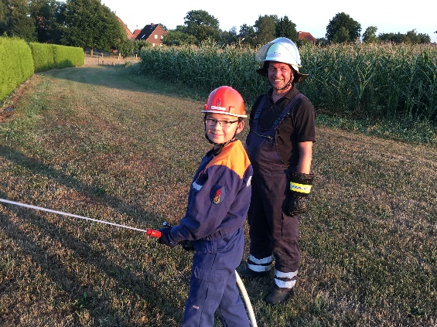
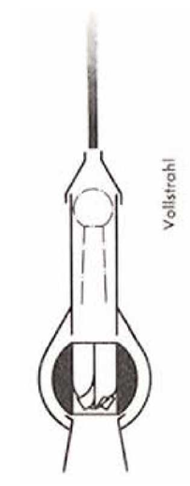
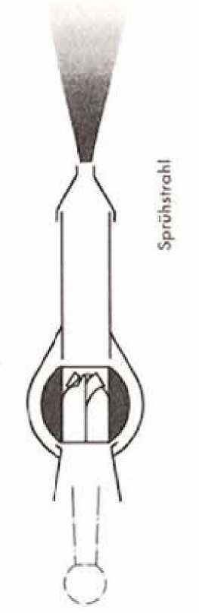
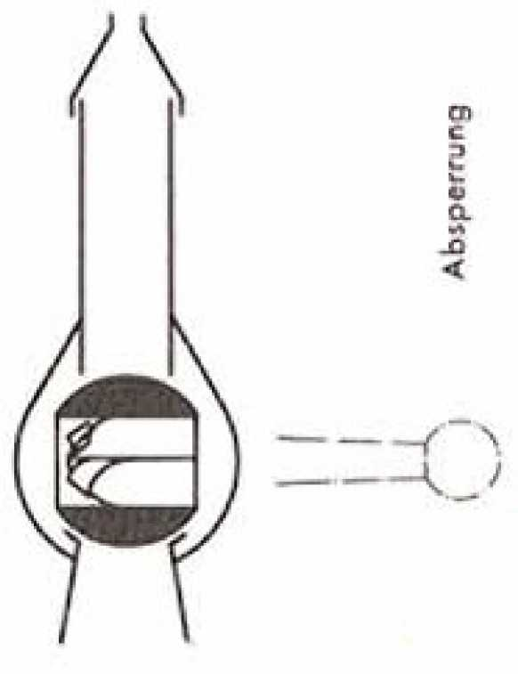
Mehrzweckstrahlrohr Betriebsmodi

Slide 26
Mehrzweckstrahlrohr Hinweise
Sicherheitsabstände
Niederspannung (bis 1000 V) | Sprühstrahl | 1 Meter
 | Vollstrahl | 5 Meter
Hochspannung (über 1000 V) | Sprühstrahl | 5 Meter
 | Vollstrahl | 10 Meter

Slide 27
Mehrzweckstrahlrohr Hinweise
Wasserdurchflussmengen/Wurfweiten (4 bar)
DM | Mundstück | 4 mm | 25 L/min
 | Düse | 6 mm | 50 L/min
CM | Mundstück | 9 mm | 100 L/min | 20 Meter
 | Düse | 12 mm | 200 L/min | 24 Meter
BM | Mundstück | 16 mm | 300 L/min | 28 Meter
 | Düse | 22 mm | 600 L/min | 34 Meter

Slide 28
Mehrzweckstrahlrohr Hinweise
Wasserdurchflussmengen
/Wurfweiten (4 bar)
Mundstück
4
mm
25
L/min
DM
Düse
6
mm
50
L/min
Mundstück
9
mm
100
L/min
20
Meter
CM
Düse
12
mm
200
L/min
24
Meter
Mundstück
16
mm
300
L/min
28
Meter
BM
Düse
22
mm
600
L/min
34
Meter

Slide 29
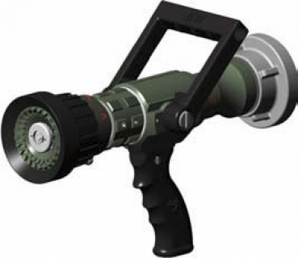
Hohlstrahlrohr
Druchflussmenge
Durchflussleistung
Sprühbild
Griffstück
Festkupplung oder Knaggenteil B, C, D

Slide 30
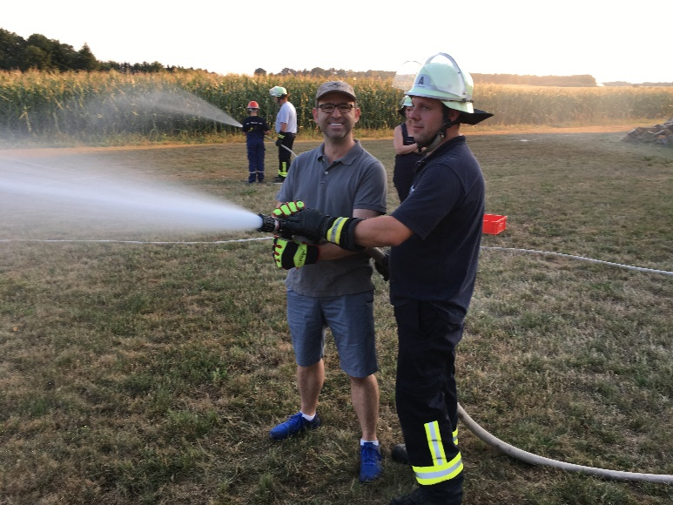
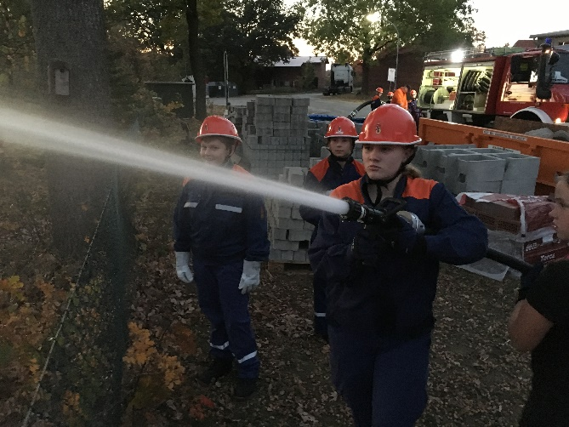
Hohlstrahlrohr Einsatzmöglichkeiten
Dient der Abgabe von Löschwasser als Voll- oder Sprühstrahl
Wassermenge und Strahlform einstellbar
Größeres Einsatzspecktrum
Wurfweiten und Abstände sind aus der Anleitung zu entnehmen

Slide 31
Hohlstrahlrohr Hinweise
Stabiler Vollstrahl bei großer Wurfweite
Feiner Sprühstrahl, bessere Vernebelnung (kleine Tröpfchengröße) damit große Kühlwirkung und geringer Wasserschaden

Slide 32
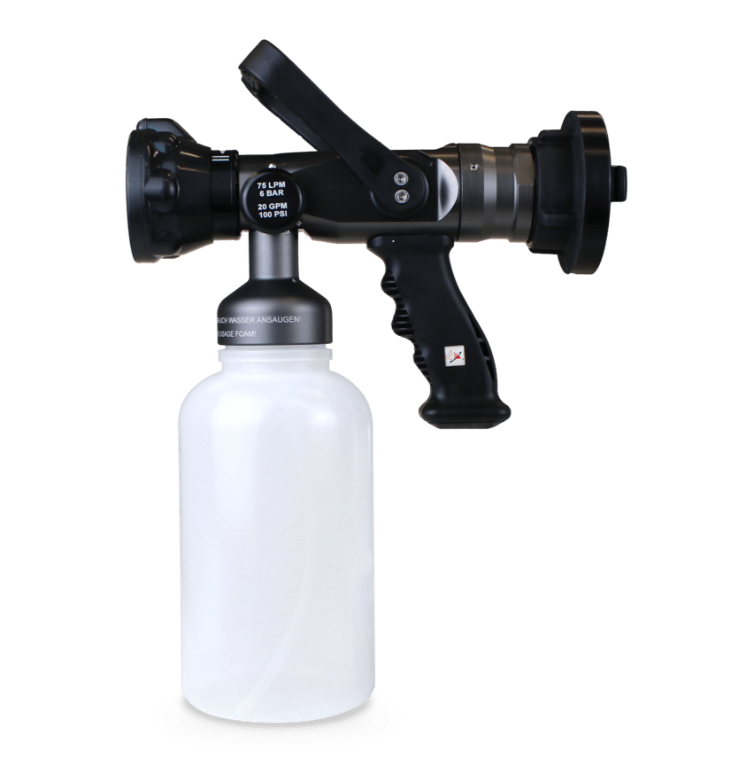
Hohlstrahlrohr F500
Druchflussmenge
Durchflussleistung
Sprühbild
Zumischrate
Griffstück
Behälter für F500
Festkupplung oder Knaggenteil B, C, D

Slide 33
Hohlstrahlrohr F 500 Einsatzmöglichkeiten/ Hinweise
Dient der Abgabe von Löschwasser als Voll- oder Sprühstrahl
Wassermenge und Strahlform einstellbar
Größeres Einsatzspecktrum
Schnelle kühlende Wirkung durch das Löschmittel F500
Geeignet für die Brandklasse A und B. Nicht für Fettbrände und nicht parallel mit Schaummittel einsetzbar
Wurfweiten und Abstände sind aus der Anleitung zu entnehmen

Slide 34
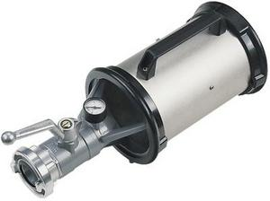
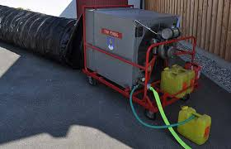
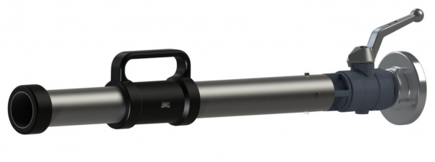
Schaumrohr
Leichtschaumgenerator | Mittelschaumrohr | Schwerschaumrohr
Gibt es in den Ausführung M2, M4 und M8 sowie als S2, S4 und S8. Die jeweilige Zahl gibt die Literleistung an und muss zum Zumischer passen

Slide 35
Schaumrohr Einsatzmöglichkeiten
Mittelschaum:
Bei Flüssigkeitsbränden zum Löschen und Verhindern von Rückzündungen wegen der höheren Schichtdicke. Zum Fluten von Räumen wegen der guten Stapelbarkeit. Als schützende Beschäumung wegen der trennenden Wirkung.
Schwerschaum:
Bei sehr heißen Flüssigkeitsbränden wegen der großen Kühlwirkung. Bei Feststoffbränden wegen der benetzenden Wirkung.

Slide 36
Schaumrohr Hinweise
Verschäumungszahl
Mittelschaum 20 bis 200 → Typisch 75
Schwerschaum 4 bis 20 → Typisch 15
Schaumvolumen
Schaumittel / Zumischrate * Verschäumungszahl = Schaumvolumen
20 Liter / 3%* 75 = 50 000 Liter = 50 m³
20 Liter / 3% *15 = 10 000 Liter = 10 m³
Vereinfacht
Flüssigkeitsmenge * Verschäumungszahl
700 Liter *75 = 52,5 m³
700 Liter *15= 10,5 m³
Wurfweiten
S2 S4 S8 M2 M4 M8
12m 20m 25m 6m 7m 10m

Slide 37
Beispiele
Fahrzeughalle SW mit Schwerschaumrohr (Wasser?, Schaumittel? Bei 3%, Höhe vom Schaumteppich 0,5m)
78m² → 36000 Liter Schaum
2522 Liter Wasser, 78 Liter Schaum
Schulungsraum mit Mittelschaumrohr (Wasser?, Schaumittel? Bei 3%, Höhe vom Schaumteppich 0,5m)
55m² → 27500 Liter Schaum
355 Liter Wasser, 11 Liter Schaum
Stube mit Mittelschaumrohr(Wasser?, Schaumittel? Bei 3%, Höhe vom Schaumteppich 0,5m)
24m² → 12000 Liter Schaum
155 Liter Wasser, 5 Liter Schaum
Küche mit Schwerschaumrohr (Wasser?, Schaumittel? Bei 3%, Höhe vom Schaumteppich 0,5m)
12m² → 6000 Liter Schaum
388 Liter Wasser, 12 Liter Schaum

Slide 38
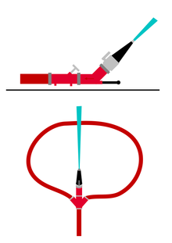
Wasserringmonitor
Verteiler
Stützkrümmer
B-Mehrzweckstrahlrohr
C-Schlauch

Slide 39
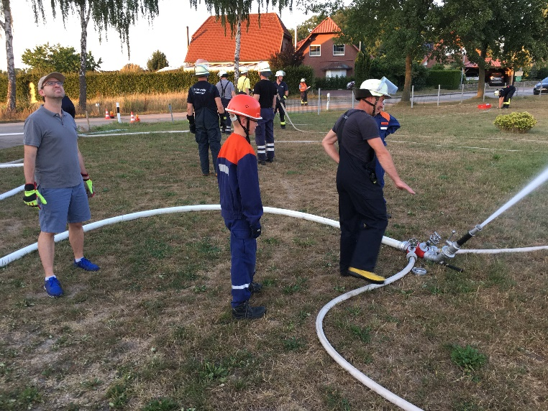
Wasserringmonitor
Kann mit der Standartbeladung aufgebaut werden
Ist in keiner Normbeschrieben und in einigen Bundesländer verboten worden
Hohe Unfallgefahr beim betreiben

